Slide 1
Welcome!
Wolfgang Slany

Slide 2
Frühere Jahre: anonymes Feedback
endlich mal ein fach, dass die zusammenarbeit unter den studierenden wirklich fördert, teamgeist steigert und ungefähr zeigt, was einen im berufsleben als swe&w absolvent erwarten könnte.
Unkonventionell, praxisnah, spannend. Mal etwas ganz anderes, und absolut sinnvoll. Tolle Sache.
war sicherlich die kreativste Lehrveranstaltung in diesem Studium, weiter so!
Besonders gut an dieser Lehrveranstaltung war, dass man erstmals realitätsnahe Gruppenarbeit durchführen konnte. Aufgrund der ungewöhnlich vielen Diskussionen über die Themen der Lehrveranstaltung konnte man auch beobachten wie sehr sich die Studierenden mit den Themen der Lehrveranstaltung auseinandergesetzt haben. Dies dürfte vor allem auf die aktive Mitarbeit der Studierenden, sowie die vielen neuen Kontakte die dabei gemacht werden konnten, zurückzuführen sein. Im Großen und Ganzen kann man sagen, dass die Lehrveranstaltung selbst bestimmt ein Erlebnis war, dass den Studierenden immer wieder in dieser oder einer ähnlichen Form angeboten werden sollte.

Slide 3
Diese VU war eine willkommene Abwechslung im Studienalltag. Die unkoventionelle Art des Vortragenden hatte ganz klar die Absicht, Wissen zu vermitteln und nicht so sehr auf dieses "einmal lernen und vergessen" konzept einzugehen. Das lag ihm auch am Herzen. Auf alle Fälle finde ich den Weg, den Herr Prof Slany hier geht, den richtigen.
sehr gute vorlesung. im gegensatz zu anderen LV werde ich den inhalt dieser VU nicht 2 wochen nach der prüfung wieder vergessen haben.
Sehr interessante, lustige und abwechslungsreiche Vorlesung!
Prof. Slany ist sehr bemüht, einen Langzeit-Lerneffekt zu erzielen. Dies geschieht mit teilweise für mich neuartigen Methoden, die bei genauerer Überlegung aber den herkömmlichen Beuteilungsverfahren zumindest in diesem Fachgebiet auf alle Fälle vorzuziehen sind.
War unkonventionell und trotzdem blieb viel dabei hängen!
Habe mir mehr gemerkt als bei Prüfungen wie sie bis jetzt Standard sind.
war mal was anderes, so stelle ich mir die Anwendung vom Erlernten in einer Prüfung vor!
bin jetzt ein Freund dieses Systems. Außerdem war die Erfahrung einmal XP zu betreiben wirklich eine gute. Neue Freunde, viel Spass.
Vor allem die Übung in größeren Gruppen mit unbekannten Personen und verschiedenen Rollen, war eine sehr interessante Erfahrung.

Slide 4
Vor allem im Umgang mit einem grösserem Team zu arbeiten fand ich sehr interessant, der praksisbezug war somit durchaus gegeben.
Sie ist im Gegensatz zu anderen Vorlesungen (wie XXX, die so viel Angst vor den Antworten der Studenten haben, daß sie nur mehr eine Alibievaluierung anbieten) wirklich sinnvoll.
Die Auswahl der Inhalte passten sehr gut zum Titel der LV. Prof. Slany hat einen roten Faden durch die LV gezogen die mehrere Themen abdeckte.
Mehr (zum Teil sehr ☺): http://www.ist.tugraz.at/wolfgang_slany.html unter „Other teaching related stuff“.

Slide 5
Paradigm shift!
Mal etwas Neues probieren
Universität, spielerisch abtesten, erfahren
Noch nicht Ernst des Berufsleben => relax
Aber: Harte Benotung
Simulation Softwareschmiede, daher: Noten = „Gehalt“

Slide 6
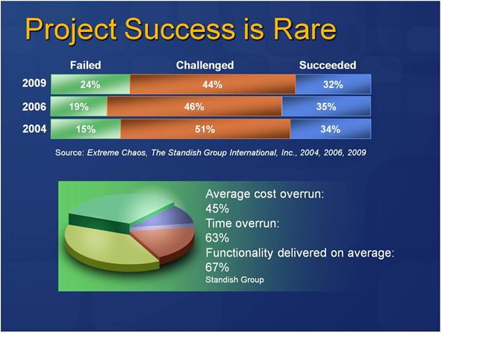
What‘s the problem?
Standish Chaos Report 2004-2009:

Slide 7
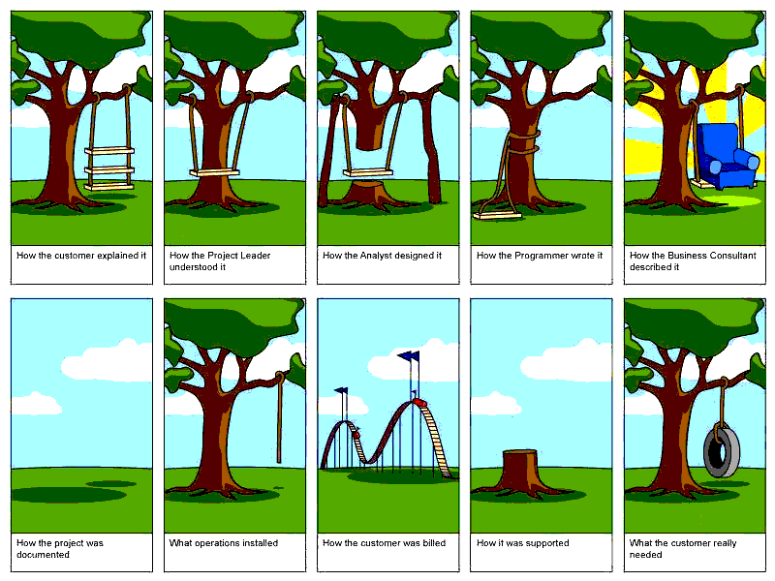
Some reasons ...

Slide 8
Basic problem is risks:
Schedule slips—the day for delivery comes, and you have to tell the customer that the software won't be ready for another six months.
Project canceled—after numerous slips, the project is canceled without ever going into production.
System goes sour—the software is successfully put into production, but after a couple of years the cost of making changes or the defect rate rises so much that the system must be replaced.
Defect rate—the software is put into production, but the defect rate is so high that it isn't used.
Business misunderstood—the software is put into production, but it doesn't solve the business problem that was originally posed.

Slide 9
More risks:
Business changes—the software is put into production, but the business problem it was designed to solve was replaced six months ago by another, more pressing, business problem.
False feature rich—the software has a host of potentially interesting features, all of which were fun to program, but none of which makes the customer much money.
Staff turnover—after two years, all the good programmers on the project begin to hate the program and leave.
No de-facto user acceptance - System is not understood or accepted for other reasons by the user (usability, but also aesthetic reasons: other products are nicer/cooler, cf iPod)
Not enough productive workers - inefficiencies due to insufficient knowledge (not enough training; not enough communication between team members or between team and management; not enough knowledge sharing)

Slide 10
Other major risks:
Insufficient marketing - 10 to 100 times more investment needed for marketing than for SWD => often not understood by companies where management is composed mainly of technicans with insufficient marketing savvyness
Insufficient business - great products but no one in company to sell them to customers, or sold to wrong markets, or sold too cheaply: again often seen in companies where management is composed mainly of technicians with insufficient business savvyness

Slide 11
Wissensmanagement: tacit vs explicit
Warum Angst vor Knowledge sharing?
ROI super: mein Wissen zu 9 anderen in 10er team, aber Wissen von 9 anderen Leute an mich
Angestellter: Wenn nur ich mich auskenne, dann kann ich nicht befördert werden
Selbstständiger: Wenn nur ich mich auskenne, dann kann nichts delegieren => Dschingis Khan hatte 10.000 "Mitarbeiter", größtes Reich der Geschichte!, detto große Firmen heute: kein großer Erfolg ohne fähige Mitarbeiter.

Slide 12
Way to deal with it: Software Engineering
Unified Process (UP, RUP, tools, IBM...)
Agile Processes
most clear: Extreme Programming (XP), but many misconceptions
"Extreme": sounds like California dreaming, surfing on the beach:
BUT:
XP: *ultra-hard* (why)
XP: Design: *very big part* (why)
XP: Planning: *very big part* (why)
XP: Testing: *very big part* (why)
AND:
XP: *very pragmatic*, *logical*, *consequent*,
AND: *nice to programmers*
be open, try it out in a playful way, *then* decide

Slide 13
FOSS – free and open source sw
Agile manifesto
Agile Software Craftmanship (Craftpersonship)
eXtreme Programming
Test driven development
Kanban
Ping Pong Pair Programming
Catrobat Church of Clean Code ;-)

Slide 14
Administratives
Ablauf
Termine => siehe TWiki
Notensystem => siehe TWiki
Wer übermorgen Früh noch keinen Twiki Account hat => mail an Patrick oder Martin

Slide 15
1. Aufgabe, bis Montag Abend!
Fragebogen / Modus
2. Aufgaben, bis Mittwoch 8h:
Buch Beck (1st edition, nicht 2nd)
100% *vollständig* & *bewusst* lesen
*Unbedingt* wegen Wissensgleichstand!
Stunden mitschreiben

Slide 16
1. Aufgabe (contd.)
Wer schon gelesen: nochmals anschauen!
Und: Nachher zu mir => Zusatzaufgaben

Slide 17
Now go and read the book!

